Slide 1
Estructuras de control

Slide 2
If
La estructura if es una estructura de control, que nos permite ejecutar un bloque de código, si y solo sí una expresión es verdadera.
A dicha expresión se el llama condicional.
Debido a que el if trabaja con operaciones verdaderas o falsas, el condicional debe arrojar un valor del tipo booleano (true o false)

Slide 3
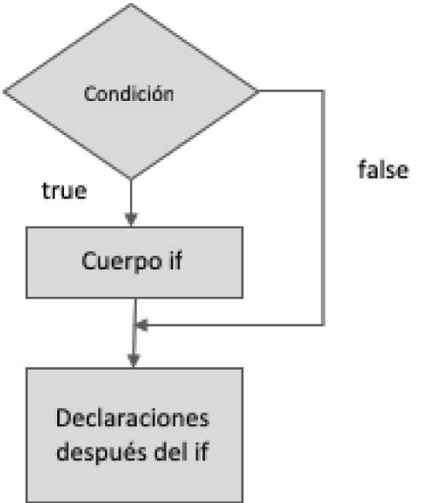
If

Slide 4
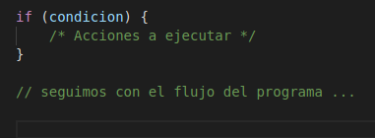
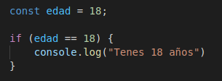
If
Sintaxis en JavaScript:
Para delimitar el bloque de la estructura if se usan llaves (o corchetes) { … }

Slide 5
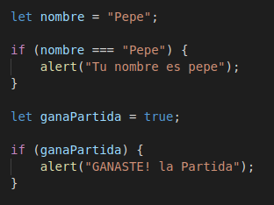
Ejemplos del bloque if

Slide 6
¿Qué pasa si quiero realizar una acción en caso de que no sea cierta la condición de mi if?
Para esto tenemos la estructura if – else

Slide 7
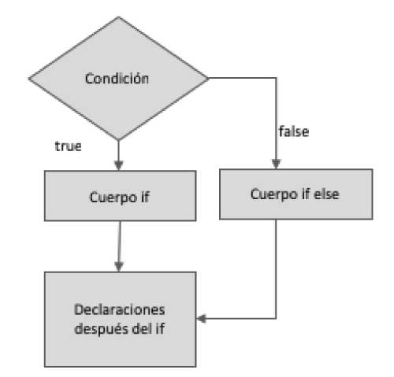
If / Else

Slide 8
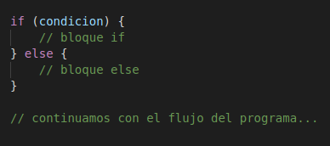
If / Else
Sintaxis en JavaScript:

Slide 9
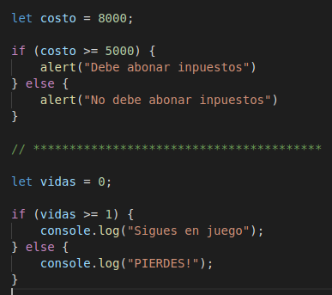
Ejemplo de estructura if - else

Slide 10
Ejercicio 1:
Modificar el programa de la clase anterior:
Pedirle la edad al usuario
Si la edad es menor a 13, mostrar un mensaje
que diga “Le recomendamos tomar el curso de Programación para niños.”

Slide 11
Ejercicio 2:
Crear una nueva carpeta con el nombre Clase_4
Crear un index.html con sus componentes básicos.
Dentro de index, agregar la etiqueta <script></script>
Programar un sitio que nos permita identificar si un usuario está apto para votar en las elecciones o no.
Pedirle la edad al usuario.
Informarle si puede o no votar, según si sea mayor de edad o no.

Slide 12
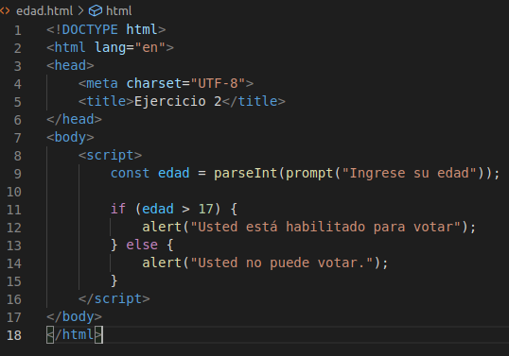
Una posible solución al ejercicio 2:

Slide 13
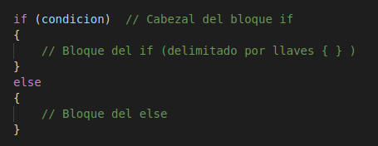
Siendo un poco mas técnicos...

Slide 14
Próxima clase:
Continuamos con mas ejercicios con los condicionales if, if/else
Trabajaremos con los bloques if, else anidados
Veremos la diferencia entre usar var, let, y const para declarar variables.

